Slide 1
Aplicações Cloud-Native
Jaqueline Ramos | Cloud Solution Architect
Paulo Baima | Cloud Solution Architect
LATAM App Dev
One Commercial Partner

Slide 2

Objetivos abstratos e de aprendizagem
Abstrata
Esta sessão de design de quadro branco foi projetada para ajudar os participantes a entender as escolhas relacionadas à construção e implantação de aplicativos conteinerizados no Azure, decisões críticas em torno desta e de outros aspectos da solução, incluindo maneiras de levantar e mudar partes do aplicativo para reduzir as alterações de aplicativos.
Objetivos de aprendizagem
Trabalhe com imagens do Docker e registro de contêineres do Azure
Crie um cluster Kubernetes com o Azure Kubernetes Service (AKS)
Implante contêineres em um cluster Kubernetes
Recipientes de equilíbrio de carga, configurar a descoberta dinâmica do serviço
Serviços de escala
Execute upgrades de rolamento sem tempo de inatividade

Slide 3
Passo 1: Reveja o estudo de caso do cliente
Resultado
Analise as necessidades do seu cliente.
Prazo
15 minutos

Slide 4
Situacao do cliente
A Fabrikam Medical Conferences fornece serviços de site de conferências adaptados à comunidade médica.
Depois de começar com algumas pequenas conferências, eles agora evoluíram para uma marca conhecida e lidam com mais de 100 conferências por ano, e crescendo.

Slide 5
Situação do cliente 2
Cada site de conferência tem orçamento limitado, mas os proprietários da conferência têm demandas significativas de personalização e mudança.
Essas mudanças podem impactar vários aspectos do sistema, desde a interface do usuário até o back-end, incluindo registro de conferências e condições de pagamento.

Slide 6
Situação do cliente 3
12 desenvolvedores lidam
Desenvolvimento
Teste
Implantação
Gerenciamento operacional de todos os sites de clientes
Devido às demandas dos clientes, eles têm problemas com a eficiência e confiabilidade de seu desenvolvimento e fluxos de trabalho DevOps.

Slide 7
Situação do cliente 4
A tecnologia usada é a stack MEAN
Mongo, Express, Angular e Node.js
Os sites de conferência estão atualmente hospedados em máquinas do Windows Server no local.
O back-end de dados é um cluster MongoDB também implantado em máquinas do Windows Server no local.

Slide 8
Situação do cliente 5
Os proprietários de conferências ("clientes") são considerados "tenants", e cada tenant é tratado como uma implantação única, incluindo:
Um banco de dados no cluster MongoDB com suas próprias coleções
Uma cópia da base de código funcional mais recente da conferência é tomada e configurada para apontar para o banco de dados do tenant
Modificações são feitas para dar suporte às necessidades do cliente
O código do tenant é implantado em um grupo específico de máquinas windows server balanceadas de carga dedicadas a um ou mais tenants.
Uma vez que o site da conferência esteja ao vivo, as inevitáveis solicitações de personalização para a implantação começam.

Slide 9

Situação do cliente 6
Eles estão procurando alcançar o seguinte:
Reduza as regressões potenciais introduzidas ao código de tenant funcional quando as alterações são feitas
Idealmente, mudanças em áreas individuais não devem exigir um teste de regressão completo da funcionalidade do site
Reduza o tempo para a bordo de novos tenants
Reduza as alterações de gerenciamento de despesas gerais e implantações relacionadas
Melhorar a capacidade de reverter e recuperar a mudança pós
Aumentar a visibilidade nas operações do sistema e na saúde

Slide 10
Necessidades do cliente
Simplifique a implantação de novos tenants
Melhorar a confiabilidade das atualizações dos tenants
Escolha uma estratégia de contêiner Docker adequada no Azure
Migram dados do MongoDB para Cosmos DB sem alterações de aplicativos
Continue a usar repositórios do Git para controle de origem
Olhe para a Azure DevOps como a ferramenta CICD de escolha
Use ferramentas para implantação, integração CICD, agendamento de contêineres, orquestração, monitoramento e alertas
Eles desejam concluir uma implementação da solução proposta para um único tenant treinar a equipe e aperfeiçoar o processo

Slide 11

Objeções do cliente
Existem muitas maneiras de implantar contêineres Docker no Azure, como essas opções se comparam e quais são as motivações para cada um?
Existe uma opção no Azure que fornece recursos de plataforma de orquestração de contêineres fáceis de gerenciar e migrar, que também podem lidar com nossos requisitos de fluxo de trabalho de escala e gerenciamento?

Slide 12
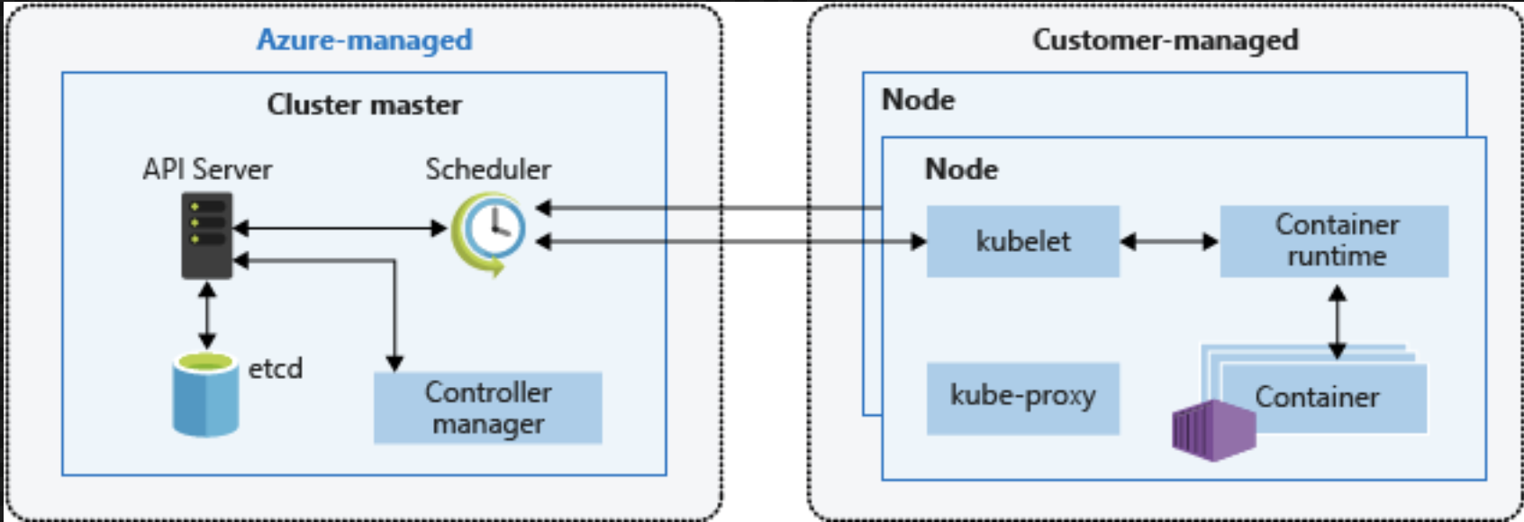
Cenários comuns
Arquitetura Kubernetes

Slide 13
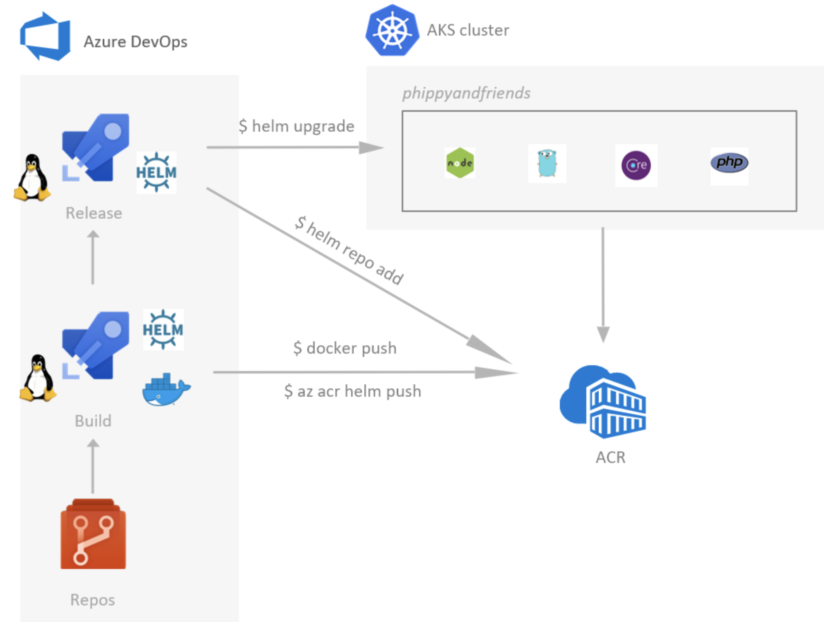
Cenários comuns 2
Azure DevOps para CICD para Azure Kubernetes Service (AKS)

Slide 14
Passo 2: Projetar a solução
Resultado
Projete uma solução e prepare-se para apresentar a solução ao público-alvo do cliente em um formato de conversa de giz de 15 minutos.
Prazo
60 min.
Negócio Precisa (10 minutos) | Responda às perguntas descritas em seu guia e liste as respostas em um flipchart.
Design (35 minutos) | Projete uma solução para o maior número de requisitos indicados quanto o tempo permitir. Mostre a solução em um flipchart.
Preparar (15 minutos) | Identifique quaisquer necessidades do cliente que não sejam tratadas com a solução proposta. Identifique os benefícios de sua solução. Determine como você responderá às objeções do cliente. Prepare-se para uma apresentação de 15 minutos ao cliente.

Slide 15
Passo 3: Apresentar a solução
Resultado
Prepare-se para apresentar uma solução ao cliente-alvo em um formato de conversa de giz de 15 minutos.
Prazo
30 minutos (15 minutos para cada equipe apresentar e receber feedback)
Trajeto
Parear com outra mesa.
Uma mesa é a equipe da Microsoft e a outra tabela é o cliente.
A equipe da Microsoft apresenta sua solução proposta ao cliente.
O cliente pede uma das objeções da lista de objeções no estudo de caso.
A equipe da Microsoft responde à objeção.
A equipe do cliente dá feedback à equipe da Microsoft.

Slide 16
Embrulho
Resultado
Identifique a solução preferida para o estudo de caso.
Identificar soluções projetadas por outras equipes.
Prazo
15 minutos

Slide 17

Público-alvo preferencial
Arthur Block, VP Engineering nas Conferências Médicas de Fabrikam
O público principal é o tomador de decisão técnico estratégico com arquitetos de soluções influentes, ou liderar pessoal técnico em desenvolvimento ou operações.
Normalmente falamos com os principais arquitetos, desenvolvedores e gerentes de infraestrutura que se reportam ao CIO ou equivalente, ou aos principais patrocinadores de soluções ou aqueles que representam a unidade de negócios de TI ou desenvolvedores que se reportam a esses patrocinadores.
Notes:
O público principal é o tomador de decisão técnico estratégico com arquitetos de soluções influentes, ou liderar pessoal técnico em desenvolvimento ou operações.
Para este exemplo, isso pode incluir o VP Engineering e sua equipe principal.

Slide 18
Solução preferida
Depois de avaliar as opções de plataformas de contêineres no Azure, a Fabrikam Medical Conferences decidiu avançar com o Azure Kubernetes Service (AKS).
Eles também decidiram avançar com o Azure DevOps para os fluxos de trabalho de infraestrutura e contêineres DevOps.

Slide 19
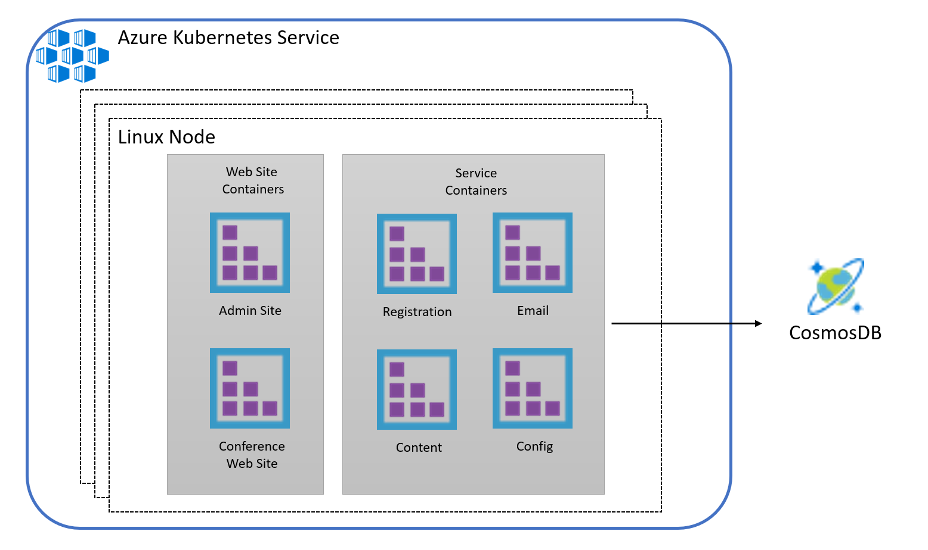
Solução preferida 2

Slide 20
Manipulação de objeções preferenciais
Há muitas maneiras de implantar contêineres Docker no Azure. Como essas opções se comparam e quais são as motivações para cada uma delas?
Aplicativo web para contêineres – PaaS simples sem orquestração completa de contêineres
Instâncias de contêineres Azure – simples, isolado, sem ferramentas de gerenciamento, permitindo a escala de carga de trabalho sob demanda
Azure Kubernetes Services (AKS) – a solução ideal para uma experiência totalmente gerenciada
Notes:
A maneira mais fácil de se deslocar para contêineres no Azure é implantar contêineres na variante Linux do App Service. No entanto, essa opção não fornece uma plataforma de orquestração de contêineres completa com balanceamento de carga altamente personalizável, descoberta dinâmica de serviços e uma abordagem holística para monitoramento de contêineres.
As instâncias de contêineres do Azure também fornecem uma maneira simples de gerenciar contêineres individuais sem ferramentas de gerenciamento, fornecendo uma maneira de fazer o dimensionamento sob demanda para cargas de trabalho que precisam dessa flexibilidade.
Idealmente, o Azure Kubernetes Service (AKS) fornecerá um serviço totalmente gerenciado com o conjunto completo de ferramentas de orquestração e gerenciamento. Trabalhar com a AKS é a melhor escolha para permitir a migração para a AKS, ao mesmo tempo em que se beneficia de uma experiência completa de orquestração de contêineres para apoiar a trajetória de crescimento da solução.

Slide 21
Objeções preferenciais manipulando 2
Existe uma opção no Azure que fornece recursos de plataforma de orquestração de contêineres fáceis de gerenciar e migrar, que também podem lidar com nossos requisitos de fluxo de trabalho de escala e gerenciamento?
A melhor opção é ir com um cluster gerenciado, como o Azure Container Service (AKS), nativo do Azure
Notes:
O melhor de todos os mundos é ir com uma plataforma de orquestração gerenciada como a AKS – nativa do Azure. Reduz o custo e a sobrecarga de gerenciamento do cluster, ao mesmo tempo em que fornece uma solução que suporta o crescimento, a escala e a ferramenta de gestão nativa.
Com kubernetes, você terá recursos adicionais na ponta dos dedos além da abordagem docker pura, incluindo:
O painel de gerenciamento kubernetes que inclui a web interface e APIs remotas para gerenciar, executar e dimensionar contêineres, incluindo opções de integração CICD.
A ferramenta de linha de comando kubectl para engajar APIs kubernetes remotas e ajudar na automação.
Descoberta dinâmica de serviços incorporada simplificando a implantação de novas instâncias de contêineres para um ambiente equilibrado de carga.

Slide 22
Feedback do cliente
"Com o Azure Kubernetes Service (AKS), estamos confiantes de que podemos fazer a mudança para uma plataforma baseada em contêineres com o suporte certo do DevOps para ter sucesso com uma pequena equipe."
- Arthur Block, vice-presidente de engenharia da Fabrikam Medical Conferences

